Slide 1
BİRİM TESTİ ( UNIT TEST)

Slide 2
Yazılım test uygulamalarının en temel test yöntemi birim testleridir(unit test).
Unit test, bir kod bloğunun, modülün veya bir program parçasının hatasız bir şekilde, beklentilerinin karşılanıp karşılanmadığını belirlemek için, yazılım geliştiriciler(software developers) tarafından yapılan testlere denir.
Unit testler yazılım geliştirme süreci(software development cycle) içerisinde, analiz ve tasarım evresinde birlikte planlanan, kodlama evresinde ise yazılım ürünü ile birlikte yazılan test kodlarından oluşur.
Yazılan her unit test ile ilgili kod parçalarından en az 1 kere geçilmesi hedeflenir. Unit testler' in asıl sorumluları Test Mühendisleri değil Yazılım Mühendisleridir.
Yazılım test sürecindeki en temel test stratejisini unit testler oluşturur. Çünkü ürün içerisindeki birim kodlar oluşurken, yazılım mühendisi paralelde unit test kodlarını hazırlayarak ilgili birimlerin doğru bir şekilde çalışıp çalışmadığını test eder.
Şayet bir hata var ise, yazılım geliştirici doğrudan kendi birim koduna müdahale ederek hatayı düzeltir. Aksi halde var olan hatalar ileri ki süreçlerde Test Mühendisleri tarafından fark edilir ki, bu da zaman kaybına neden olur. Bu sebepten ötürü unit testlere gereken önemin verilmesi ve her bir unit testin kaydedilerek koşturulması gerekir.

Slide 3
Unit testi hazırlanmamış bir yazılım parçasının, belirtim olarak geliştirici tarafında test edilmediğini gösterir. Ne yazık ki unit testlere gereken önem verilmediğinden ötürü yazılım test süreçlerinde önemli zaman kayıpları yaşanmaktadır. Bu yönteme birim testi denmesinin sebebi, spesifik kod parçalarının test edilme işlemi sebebiyle olmasıdır.
Yazılım ürünü içerisindeki birim kodlar, sınıflar, metotlar, fonksiyonlar veya prosedürler olarak adlandırılır.
Unit test, temel ve alışıldık tabirle ; Bir yazılımın en küçük biriminin tek başına test edilmesidir. Bu birim gerek bir fonksiyon, gerek bir fonksiyonun içindeki küçük bir iş yapan kod bloğu olabilir. Unit test, yazılımın kullanıcıya hizmet verebilirliğini kontrol etmez. Ve bir projede unit testler başarı ile sonlanıyor ise bile bu durum ürünün son kullanıcı tarafında da sorunsuz çalıştığı anlamına gelmez. Bu noktada Unit testin asıl amacı ve işlevi teknik ekip için bir dokümantasyon niteliğindedir.
Bir Class’ta 5 fonksiyon ve bu fonksiyonların da Unit testinin olduğunu düşünelim. Birim olarak ele alacağımız fonksiyonlar, dışarıdan bağımsız olarak kendi içinde çalışacak ve başarı ile geçecek bir senaryo sonucunda dahi, “bu class baştan sonra doğru çalışıyor“ diyemeyebiliriz. Çünkü birimler test edilerek başarı ile geçti ve bu birimler çalışıp test edilirken diğer birimlerden izole ve habersiz gerçekleşti. Burada akıllarda oluşacak bir “Benim fonksiyonum dışarıdan bir parametre alıyor onun için diğer bir fonksiyon ile bağlantı halinde olmak zorunda !!! “ sitemine karşın , fake obje kullanımı dediğimiz mocking kavramı devreye giriyor.

Slide 4
Toplama ve çarpma işlemi yapan bir classımız olsun.
Test
Test Class’ı yapı olarak başlangıç, test aşaması ve bitiş işlemleri şeklinde 3 adımda incelenir. Bu işlem sıralaması her test methodu run edildiğinde gerçekleşir.
setUp : Bu method testlerimizin içerisinde kullanacağımız dataları hazırlamamız için gerekli bir method olup , class içerisinde her test methodundan önce bir kez çağrılır.
testMethod : Birim testini yazacağımız test methodu ise içerisinde o birimi ayağa kaldırıp beklediğimiz sonucu assertionlar yardımı ile kontrol etme gibi işlemleri yaptığımız kod bloğudur.
tearDown : setUp’ta oluşturup testMethod’da kullandığımız dataları iz bırakmadan (idempotent) çalışabilmesi adına yok ediyoruz. Bir test class’ında setUp var ise ki olmalı, tearDown’da kesinlikle bulunmalıdır.

Slide 5
Peki bu methodlara neye göre derlenip görevine uygun çalışacağını bilebiliyor ? En az cevabı kadar güzel bir soru.
Aşağıdaki kod bloğunda gördüğünüz @Before ve @After annotationlar sayesinde fonksiyonlar görevini bilebiliyor.
Örnekte belirtmediğimiz @BeforeClass ve @AfterClass annotationlar ise tüm test class’ı çalıştığında bir kez ve sonlandığında bir kez çalıştırılacak olan setUpBeforeClass ve tearDownAfterClass gibi fonksiyonlarımız için gereklidir.
Test methodlarının içerisinde gördüğümüz üzere,beklediğimiz sonucu assertion kullanarak kontrol ediyoruz.
Birim testimizin başarı ölçütü bu noktada belirleniyor.

Slide 6
JUnit5 ile yapılan test işlemleri için Assertions sınıfında yer alan overload edilmiş statik assert*** metotları kullanılır.
Bazı assert metotları şunlardır;
assertEquals
assertNotEquals
assertArrayEquals
assertIterableEquals
assertNull
assertNotNull
assertLinesMatch
assertNotSame
assertSame
assertTimeout
assertTimeoutPreemptively
assertTrue
assertFalse
assertThrows
*fail
NOT: fail metodu test işleminin doğrudan başarısız olduğunu ifade etmek için kullanılır.
Örneğin; Sık kullanılan assertEquals metodu iki değerin eşit olup olmadığını test etmek için kullanılır.

Slide 7
JUnit Test LifeCycle
Servlet, JSF, JPA, Spring vb birçok Java bileşeninde yer alan LifeCyle veya yaşam döngüsü JUnit’te de yer alır.
Test başlangıcında @BeforeAll ile belirtilen statik metotlar çalıştırılır.
Her bir test öncesi @BeforeEach, test sonrası @AfterEach ile belirtilen metotlar çalışır.
Test bitişinde @AfterAll ile belirtilen statik metotlar çalıştırılır.
Yaşam döngülerinin kullanım amacı test işlemi öncesi nesnelerin oluşturulması test işlemi sonrası kaynakların serbest bırakılmasıdır.
Varsayılan olarak JUnit her bir metot öncesi yaşam döngüsünü TestInstance.Lifecycle.PER_METHOD ile çalıştırır.
Yaşam döngüsünün çalışmasını değiştirmek için test sınıfının başına @TestInstance(TestInstance.Lifecycle.PER_CLASS) eklemek yeterli olacaktır.

Slide 8
Koşula bağlı test
JUnit içerisindeki @EnabledOnOs, @EnabledOnJre, @EnabledIf, @EnabledIfSystemProperty ve @EnabledIfEnvironmentVariable sayesinde bir koşula bağlı metodun çalışması sağlanır.
Assumtations
Bazı testler için bazı kaynakların hazır olması gerekebilir.
Assumtations ile kaynağın test edilerek çalıştığının belirlenmesi aksi halde testin çalışmaması sağlanabilir.
@Test
public void bir_test() {
boolean siteye_erisildi = false; // erişim kontrolü yapılıyor
Assumptions.assumeTrue(siteye_erisildi);
// test işlemi
}

Slide 9
Test işlemini başlaması için siteye_erisildi değerinin true olması gerekir.
AssertAll – Testleri gruplamak ve çalıştırmak için kullanılır.
@Test
public void bir_test() {
Assertions.assertAll(
() -> Assertions.assertEquals(0, 0),
() -> Assertions.assertEquals(1, 2),
() -> Assertions.assertEquals(3, 3)
);
}
@Nested – Testleri bir alt sınıf içerisinde gruplamak için kullanılır.

Slide 10
@RepeatedTest – Parametre kadar test çalıştırmak için kullanılır.
public class AppTest {
@RepeatedTest(5)
public void bir_test() {
System.out.println("Yusuf SEZER");
}
}
Toplam test sayısı, hangi test adımında olduğu bilgisine RepetitionInfo ile erişilir.
public class AppTest {
@RepeatedTest(5)
public void bir_test(RepetitionInfo repetitionInfo) {
int current = repetitionInfo.getCurrentRepetition();
int total = repetitionInfo.getTotalRepetitions();
System.out.printf("Toplam: %d Tekrar: %d %n", total, current);
}
}

Slide 11
@Tag – Testleri gruplamak, etiketlemek için kullanılır.
public class AppTest {
@Test
@Tag("dev")
public void dev_test() {
System.out.println("dev");
}
@Test
@Tag("prod")
public void prod_test() {
System.out.println("prod");
}
}

Slide 12
JUnit - @Rule ve @ClassRule Annotationları
“Tüm yazılım geliştiricilerin bilmesi gereken temel prensipler vardır, bunlara KISS, DRY, YAGNI, vb örnek verilebilir. Ama gözden kaçan bir nokta, bunların sadece business taşıyan kodlar için geçerli olduğu düşünülür. Ya test kodları? Örneğin Don’t Repeat Yourself(DRY) gerçekten de test kodları için de önemli bir konu değil midir?”
Rule kavramı testlerin hangi şartlar altında çalışacağının tanımlandığı kuralları barındıran bir yapı diyebiliriz.
Şöyle bir soru soracak olursak? “Ben zaten bu tarz ihtiyaçlarımı zaten @Before ve @BeforeClass annotationlarını kullanarak da karşılayabiliyordum, niçin böyle bir yapı mevcut?”
Öncelikle JUnit içerisindeki halihazırda tanımlı kuralları inceleyerek başlayıp, sonrasında custom rule’lar ile neler yapabileceğimizi inceleyeceğiz. Tekrar eden birçok ihtiyacı merkezi şekilde çözebiliriz.

Slide 13
NOT: Rule’unuzu @Rule annotation’ı ile metodlara, @ClassRule annotation’ı ile sınıflara bağlayabilirsiniz.
2. Kurallar (Rules)
2.1. Timeout
Bildiğiniz gibi yazdığımız testlere maksimum çalışacakları süre mutlaka vermemiz gereken bir bilgi. Çünkü sadece çalışan testin veya test double’ının uzun sürmesi halinde bir şeyler yolunda gitmiyor olabilir, bu da atlanılmaması gereken bir konudur.
Ufak bir parantezle Test Double kavramını biraz açalım. Genel bir kavram olmakla beraber gerçek ortamda çalışacak objelerimizin yerine geçecek tüm yapılandırmalarımızı kapsamaktadır. Adından da anlaşıldığı üzere iki parçadan oluşur:
SUT (System Under Test, yani test edilen kod parçası)
DOC (Dependend On Component, yani test edilen kod parçasının bağımlı olduğu kaynaklar)

Slide 14
2.2. TemporaryFolder
Eğer file i/o testleriniz varsa geçici dosyalar oluşturmanız, bunları test sonrasında temizlemeniz sizin için hayattan bezdirici olabilir. Özellikle de iç içe folderlara ihtiyacınız varsa işler çığrından çıkabilir. Buradaki tüm süreci kendiniz yönetecekseniz bir çok kod yazmanız gerekecektir.
Eğer bu süreçlerle hiç uğraşmayayım, hızlıca asıl odaklanmam gereken kodumu yazayım, işim bittiğinde de kendisi temizlensin derseniz TemporaryFolder ruleunu kullanabilirsiniz. Windows için folder AppData altında yaratılıp testler bitince siliniyor. Dilerseniz bu konumu rule’un initiation’ı esnasında constructor’a vererek konfigure edebilirsiniz.
2.3. RuleChain
Her bir testinizi çevreleyen rulelar dizisi oluşturmak isterseniz RuleChain tam size göre! Kullanımını aşağıda görebilirsiniz. (bağımlı olunan LoggingRule sınıfına custom rule örneğinden erişebilirsiniz.)

Slide 15
2.4 Watchman (TestWatcher)
Çalışan testlerinizin lifecycle’ındaki her bir statü durumunda aksiyonlar almanızı sağlayabilecek yetenekli bir rule. Testlerinizin çalışma durumunu raporlayabilir, adımları custom kodlarınızla zenginleştirebilirsiniz.
2.5. ExpectedException
Bir test metodunda exception senaryosunu test etmek istediğinizde birçok farklı yol mevcut. İyi bir opsiyon olmasa da try-catch bloğu ile kontrollerinizi yapabileceğiniz gibi AssertJ gibi kütüphaneler ile daha komplike exception kontrollerini kolayca yapabilirsiniz.
2.6 TestName
Bu rule @TestRule rule’unun biraz özelleşmiş hali. Çalışmakta olan testin metodunun adını test çalışırken almanızı sağlıyor. Farklı kullanım alanları sizin hayal gücünüze kalmış.

Slide 16
2.8. ExternalResource
ExternalResource kavramından bahsedelim. Örneğin testlerinizin öncesinde ayağa kaldırmanız gereken bir sunucu var, bir resource var. Bu resource sizin testleriniz kapsamında otomatize edebildiğiniz bir şey değil. İşte bu noktada ExternalResource ile bir rule tanımlayıp ihtiyaçlarınızı bu yol ile halledebilirsiniz.
Not: Hamcrest sayesinde JUnit içinde yazdığımız assertion’ları daha okunabilir ve anlaşılabilir hale getirebiliriz.
TestNG : TestNG, JUnit ve NUnit hatlarında geliştirilen Cédric Beust tarafından oluşturulmuş bir test çerçevesidir. JUnit ve NUnit’e göre farklı özellikleri ve sağladığı avantajlar bulunur. Özellikleri aşağıdaki gibidir:
TestNG‘de tüm testler birbirinden bağımsız şekilde koşulabilir.
Rapor oluşturur.
Her test sonunda eğer hata olmuşsa testi ve hata mesajını rapora ekler.
Rapor sonucunda kaç test senaryosunun başarılı ve başarısız olduğunu görebiliriz.
Xml dosyası içerisinde istediğimiz class ve içerisindeki testleri istediğimiz sırada paralel veya priority ile önceliklendirerek çalıştırabiliriz. Eğer başarısız bir test sonucu ile karşılaşırsak tüm testleri tekrar koşmadan sadece başarısız olan test senaryolarını xml dosyası içerisinde düzenleyip yeniden çalıştırabiliriz.

Slide 17
TestNG’nin Avantajları Nedir?
TestNG’yi öne çıkaran avantajlar:
Multi Thread (Çoklu Akış) test desteği
Test Senaryolarını kolay gruplama
Parametre Kullanımı
Esnek test konfigürasyonu
@DataProvider ile Data Driven Test
IDE’ler için Plugin desteği
BeanShell desteği
Loglama
Entegre sınıfları test etme
Esnek çalışma zamanı yapılandırması
Bağımlılık testi desteği

Slide 18
TestNG Annotation’ları Nelerdir?
@BeforeSuite
Class ve metot çalışmadan önce yaptırmak istediğimiz işlemleri burada tanımlarız.
@BeforeClass
Class build edildiğinde herhangi bir test metodu çalışmadan önce çalışır. Her test için ayrı ayrı çalışmaz, sadece bir kez çalışır.
@BeforeMethod
Bir test metodu çalışmadan önce çalışır. Genellikle her testten önce ayağa kalkması gereken driver, vb. setup environmentler burada tanımlanır. Her test için ayrı ayrı çalışır. @BeforeTest şeklinde de kullanılabilir.
@Test
Test case’lerimizi metot haline getirip hemen üst satırına @Test notasyonumuzu koyarız. Bu metotların birer test olduğunu tanımlar. Bu testleri testng.xml dosyası oluşturarak istediğimiz şekilde çalıştırabiliriz.

Slide 19
@AfterMethod
Her test metodu sonrası çalışır. Her testten sonra yapılacak işleri burada tanımlarız.
@AfterClass
Tüm test metotları sona erdiğinde çalışır. Tüm testler bittikten sonra yapacağımız işlemleri burada tanımlarız.
@AfterSuite
AfterClass sonrasında çalışır. Son işlemlerimizi yaptığımız kısımdır.
TestNG.xml Dosyası Nasıl Hazırlanır?
Öncelikle bir xml dosyası oluşturuyoruz. Ardından aşağıdaki aşamalarla xml dosyamızı düzenliyoruz.
1.Suite oluşturuyoruz.
2.Test class’ının ismini ve bulunduğu klasörü Class name olarak veriyoruz.

Slide 20
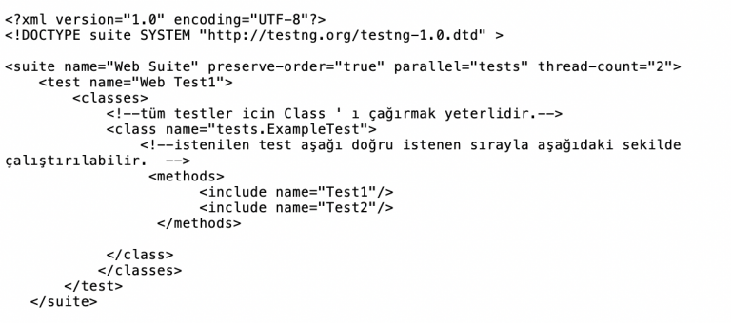
3.İstediğimiz testleri çalıştırmak için metot tagı altına iclude name olarak test metodunun adını yazıyoruz. Eğer metot kullanmazsak tüm classtaki testler rastgele çalışacaktır.

Slide 21
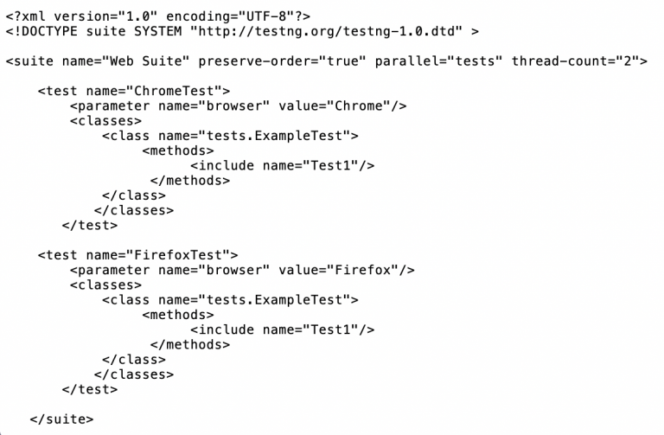
Testler Paralel Olarak Nasıl Koşulur?
Xml dosyası oluşturulur. 2. Koşulacak paralel ortamlar ayrı ayrı aşağıdaki şekilde test olarak eklenir. 3. Gerekli parametreler gönderilir. 4. Thread-count test kadar arttırılır. Aşağıdaki testNG.xml de Chrome ve Explorer olmak üzere iki ortamda testler paralel olarak çalışacaktır.

Slide 22
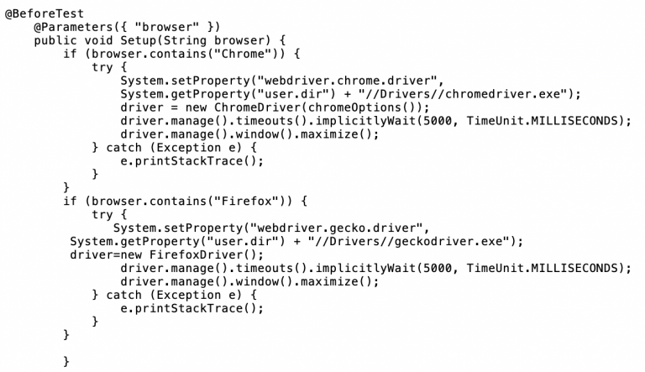
TestNG Parametre Nasıl kullanılır?
Herhangi bir Annotation’dan hemen sonra @parameters içerisinde değer alınır. 2. Metot içerisine değişken oluşturulur, bu değişken gelen parametre adı ile aynı olmalıdır. 3. İsteğe göre kullanılır. Az önce hazırladığımız TestNG.xml i çalıştırdığımızda çalışan test’e göre parametre değeri oluşuyor. Ancak bunu Driver’larımızı ayağa kaldırdığımız kısımda kullanmalıyız. Aşağıdaki görselde xml’den gelen parametre Chrome içeriyorsa chrome driver, Explorer içeriyorsa explorer driver’ı başlat demiş oluyoruz.

Slide 23
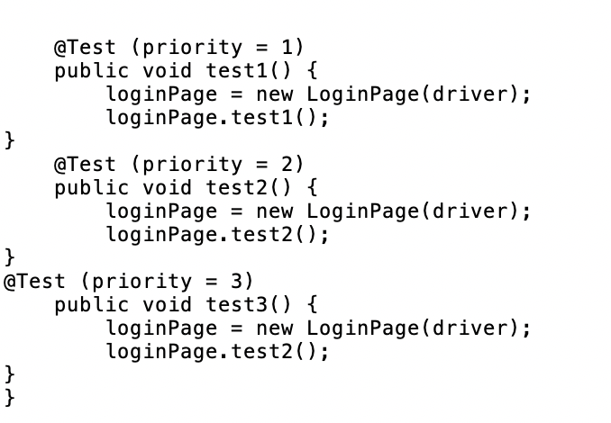
Testlere Öncelik Nasıl Verilir?
Aşağıdaki şekilde istenen testin yanına gelerek parantez içinde priority yazıp öncelik numarası verilir.

Slide 24
Selenium nedir? Nasıl test case yazılır?
Selenium’u tanımlayacak olursak tarayıcı otomasyon aracı diyebiliriz. Yani web siteniz üzerindeki bazı adımların sizin belirleyeceğiniz şekilde tarayıcı üzerinde otomatik test eden bir araç. Örneğin web sitenizde bir kullanıcı giriş alanı var ve bunun çalışıp çalışmadığını istediğiniz zaman test etmek istiyorsunuz. Kullanıcı giriş sayfası için test etmek istediğiniz adımları oluşturup istediğiniz zaman tek bir komutla bunların testini yapıp size bir rapor sunmasını sağlayabilirsiniz.
Selenium’u çeşitli programlama dilleri ile yazabilirsiniz Python,java,ruby vb. http://www.seleniumhq.org/about/platforms.jsp bu sayfadan Selenium’un hangi platformları desteklediğini kontrol edebilirsiniz. Ben yazım boyunca Python üzerinden anlatacağım ama genel hiyerarşik yapı olarak kullandığımız dil bir şeyi değiştirmeyecektir sadece kullandığımız dil farklı olduğu için syntax değişecektir.

Slide 25
Locators(Bulucular)
Siteniz üzerindeki bir elemente örneğin üye ol butonuna selenium ile tıklama işlemi yaptırmak istediğimizi düşünelim.
Bu işlemi yaptırmak için selenium üzerindeki tıklama işlemi yapacak olan fonksiyona parametre olarak üye ol butonunun nerede olduğunu vermemiz gerekiyor.
Bu işlem için tercih edebileceğimiz 5 yol var. ID,Class,Name,Css Selector ve Xpath. Eğer kullanacağımız element ID,Class veya Name’e sahipse işimiz kolay direk bunlardan bir tanesini verip geçebiliriz ama işlem yapacağımız element bu söylediklerimden herhangi birine sahip değilse iş başa düşüyor ve Css Selector veya Xpath ile bu elementi bulmak bize kalıyor.
Burada mutlaka Css selector veya Xpath bulucuları ile nasıl element bulunduğunu öğrenmeniz ve elementlerin yollarını kendimiz manuel olarak yazmalıyız. Chrome gibi araçlar kullanarak bulucuları otomatik olarak alırsak sonradan sayfada araya girecek olan bir element bizim kullandığımız bulucuyu bozacaktır ve yazdığımız test case elementi bulamadığı için hata verecektir.

Slide 26
Farklı araçlar ile otomatik bulucu alma olayını adet edinmemeniz gerekiyor keza bir elementin Id’si var ise mutlaka Id kullanılarak bulucu belirmemiz gerekiyor eğer Xpath veya Css selector kullanırsak performans olarak sistemi yavaşlatmış olacağız.Unutmayın Selenium en hızlı Id ve Class bulucuları ile elementlere uğlaşır.
Yazdığınız bulucuları ayrı bir dosyada tutmak faydalı olacaktır.
Örneğin giriş yap butonunuz var ve belki 10 ayrı dosyada 100 ayrı testte bu butona tıklama işlemi yaptıracaksınız. Bu durumda tüm dosyalarda üye ol butonu için ayrı ayrı bulucu belirtmek zorunda kalacaksınız.
Farklı bir dosyada bir class içerisinde yazdığınız bulucuları tuttarsanız istediğiniz dosyada bulucuların olduğu dosyayı çağırıp istediğiniz bulucuya uğlaşırsınız ve yönetim açısından daha kolay olur.

Slide 27
Selenium Drivers
Selenium’u desteklediği tüm tarayıcılarda çalıştırabiliyoruz. Bu tarayıcılar için ayrı ayrı Driver dosyaları var. Bu Driver dosyaları Selenium kütüphanesi ile tarayıcılar arasında bir bağ kurulmasını sağlıyor.
Bu Driver dosyalarını isterseniz projenizin içerisinde isterseniz de farklı bir ortamda tutabilirsiniz. Burada sizi zorlayacak olan şey eğer ekip halinde çalışıyorsanız ve herkes farklı bir işletim sistemi kullanıyor ise bu Driver dosyaları işletim sisteminden işletim sistemine farklılık gösterdiği için manuel olarak ayarlamak zorunda kalabilirsiniz.
Bu durumu bir yapıya oturtmanız gerekiyor yoksa herkes projenin içerisinden Driver instance ettiğimiz yerlerden Driver yolunu kendi işletim sistemine uygun olan Driverın yolu ile değiştirmek zorunda kalacaktır. Bu kısımda Driver instance işlemi yaparken çalıştığı işletim sistemine bakıp hangi işletim sistemi üzerinden çalışıyor ise o işletim sistemine uygun olan Driver’ın instance edilmesini sağlanabilir.

Slide 28
Page Object Model | POM
POM aslında Selenium’un OOP’si diyebiliriz. Bu yöntemde her sayfayı bir Class(Sınıf) olarak kabul ediyoruz arkadaşlar yani örneğin sitenizin anasayfasını bir class olarak oluşturmanız gerekiyor.
Bunu yapmak için öncelikle tüm sayfalarınızın içinde olacağı bir Java dosyası açıyoruz. Bunun içerisinde tüm ana Sınıflarınız ve Fonksiyonlarınız olacak. Her sayfa için yeni bir class açmanız gerekiyor. Yeni bir sınıf açtıktan sonra bu sayfada neler yapmak istediğinizi belirliyorsunuz. Örneğin anasayfanızda arama kısmı,kullanıcı girişi kısmı gibi fonksiyonel kısımlar var. Bu kısımlarda işlem yapmanızı sağlayacak fonksiyonları bu ana sınıflarınızın olduğu dosyada bir sınıf oluşturduktan sonra o sınıfın içerisine yazacaksınız.

Slide 29
Test Cases Management and Test Run(Test case yönetimi ve çalıştırılması)
Selenium tarafında yazdığımız testlerimizi uzun vadede iyi yönetiyor olmamız gerekiyor.
İlk başlarda test sayımız az olacağı için bu durumu pek önemsemeyebiliriz ama testlerimiz arttıkça onları yönetmeside baya zorlaşacaktır.
Öncelikle bize yazdığımız testlerimizin çalıştırılacağı bir ortam gerekiyor çünkü tüm bu testleri kendi bilgisayarımızda çalıştıramayız. Jenkins kullanılmasını öneriyorum. Jenkins tarafına projemizi kurarak istediğimiz testlerimizi istediğimiz aralıklarla otomatik olarak çalıştırıp bize raporlamasını sağlayabiliriz.
Jenkins bir continuous integration aracı olduğu için sizin deloyment süreçlerinizde testlerinizi otomatik olarak çalıştırmanızı bile sağlamayabilir ve sizi testlerinizi çalıştırmak için harcayacağınız gereksiz iş yükünden kurtarır. Örneğin yazılım geliştirici deployment sürecini başlatır öncelikle sizin testleriniz çalışır eğer tüm testleriniz başarılı bir şekilde çalışır ise deployment yapılmış olur başarısız olur ise deployment sürecini durdurabileceğiniz bir araç olarakta kullanabilirisiniz.

Slide 30
Neden Selenium ile TestNG beraber kullanılmalıdır ?
Selenium testleri, test sonuçları için uygun bir format oluşturmaz bu neden ile TestNG kullanılarak test sonuçları üretebiliriz. Selenium ile derslerimizin çoğunda JUnit kullanarak test senaryolarımızı gerçekleştirmiştik fakat çoğu test otomasyon geliştiricileri TestNG kullanarak geliştirmelerini yapmaktadır.
Selenium ile TestNG beraber kullanıldıklarında ;
Koşturulan test senaryolarının sonucunda oluşturulmuş rapor da test senaryo sayısı, başarısız test senaryo sayısı ve atlanan test senaryo sayıları uygun biçimde raporlanır.
Birden çok test durumu, testng.xml dosyasında gruplandırılarak yazılmıştır. Hangi test senaryosuna öncelik vereceğinizi ayarlayabilirsiniz.
Aynı test durumu ‘invocation count’ (çağırma sayısı) anahtar sözcüğü kullanılarak bir çok kez yürütülebilir.
TestNG kullanılarak, birden fazla tarayıcıda yani çapraz tarayıcı testinde birden fazla test durumu yürütebilirsiniz.
Maven, Jenkins vb. Araçlar ile kolayca entegre edebilirsiniz.
WebDriver’ın rapor oluşturmak için bir yapısı bulunmamaktadır. TestNG, raporu aşağıda ki görselde gösterildiği gibi oluşturabilmektedir.

